Slide 1
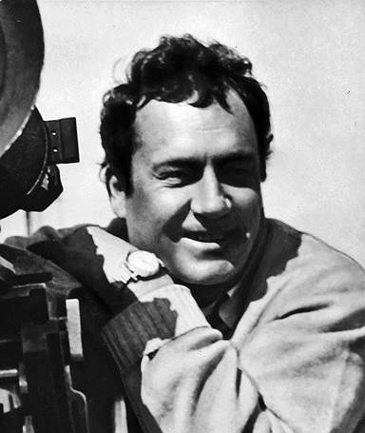
Eldar Rjazanov
1927-2015

Slide 5
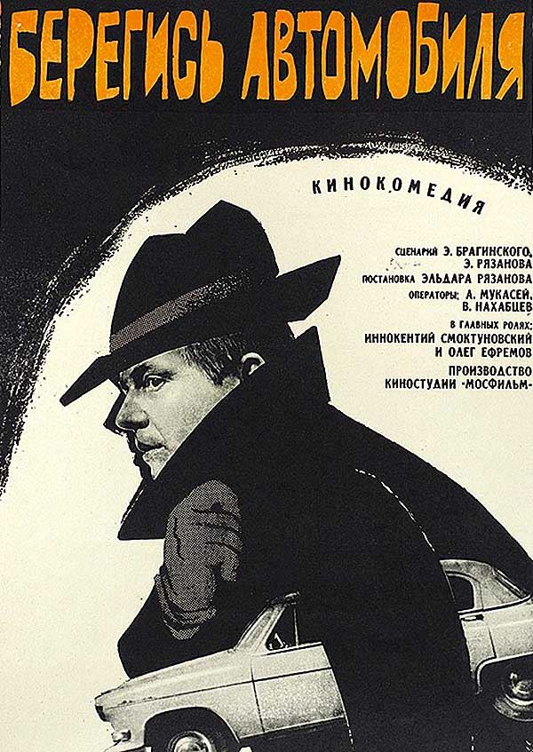

Slide 6
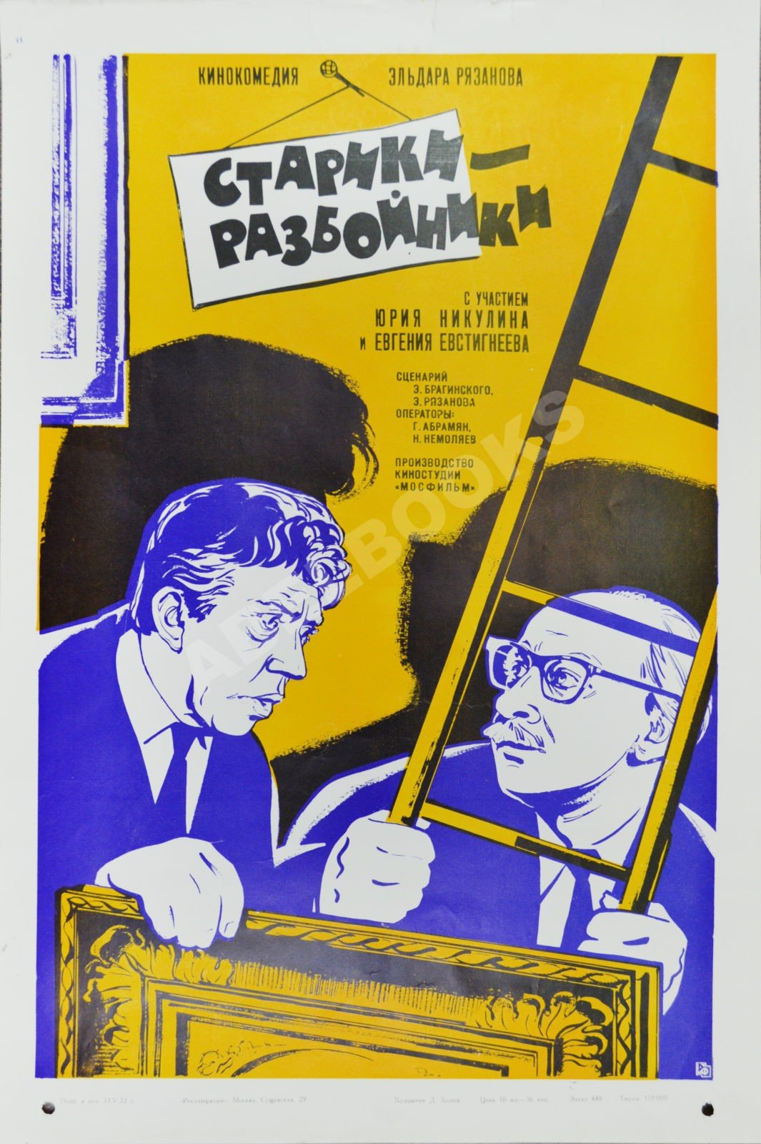
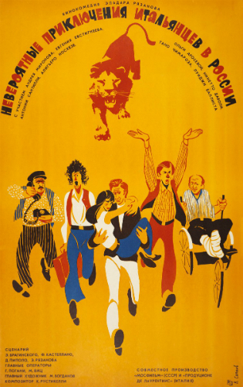

Slide 7
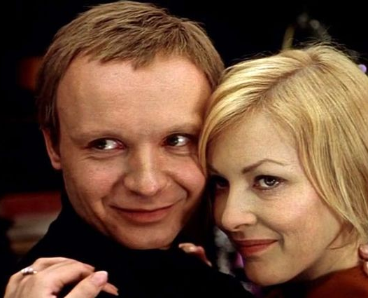

Slide 8
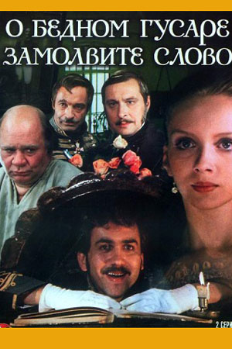

Slide 10
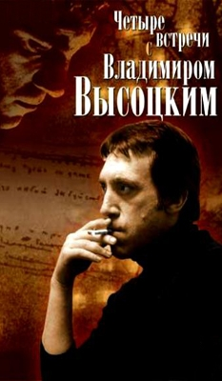

Slide 11
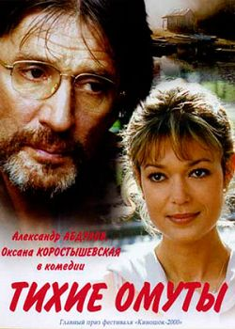

Slide 12
UŽITEČNÉ ODKAZY
https://www.youtube.com/watch?v=QdVhzb7IX2M
https://www.youtube.com/watch?v=ZKmg9bLA1eo
https://www.youtube.com/watch?v=lf8Hp-oK4eE
https://tvkultura.ru/brand/show/brand_id/21064/

Slide 13
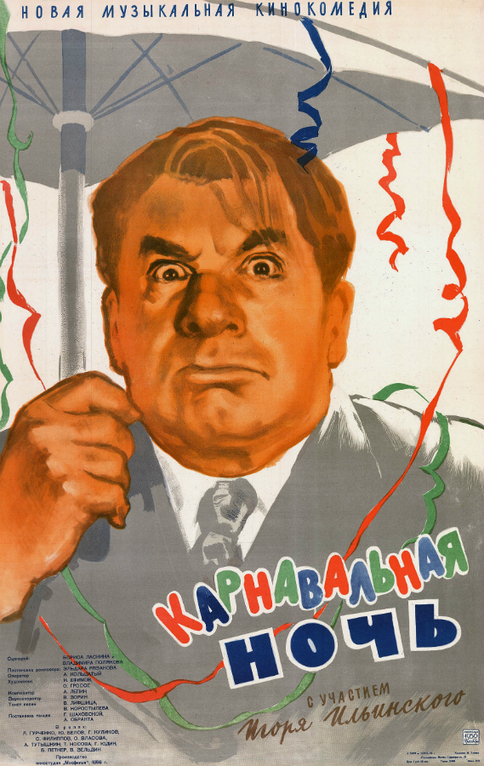
KARNEVALOVÁ NOC (1956)
Námět: Krátce před Silvestrem se pracovníci Domu kultury připravují na maškarní ples. Vymysleli dobrý program, ale jejích ředitel Ogurcov po přečtení planu programu s ním nesouhlasil. Řekl, že není seriózní, a proto nabídl svou variantu: program, kde chyběla jakákoliv zábava. Pracovníci Domu kultury nesmíří se s rozhodnutím ředitele a dělají všechno možné, aby organizovali svátek podle sebe.
Scénář: Boris Laskin, Vladimir Poljakov
Kamera: Arkadij Kolcataj
Hudba: Anatolij Lepin
Hrají: Igor Iljinskij, Ljudmila Gurčenková, Jurij Bělov, Tamara Nosovová, Georgij Kulikov, Sergej Filippov, Olga Vlasovová, Andrej Tutyškin, Gennadij Judin, VladimirZeldin, Boris Petker

Slide 14
UŽITEČNÉ ODKAZY
Film:
https://www.culture.ru/movies/2609/karnavalnaya-noch
s titulky: https://cinema.mosfilm.ru/films/34844/
Další odkazy:
https://www.youtube.com/watch?v=FTf0Zh_q-ak
https://www.youtube.com/watch?v=8JA8AR0lz7w

Slide 15
OTÁZKY
1. Charakteristika filmu
2. Charakteristika hlavních hrdinů
3. Nejvtipnější scény
4. Co se ve filmu kritizuje?
5. Žánr filmu a jeho znaky.

Slide 16
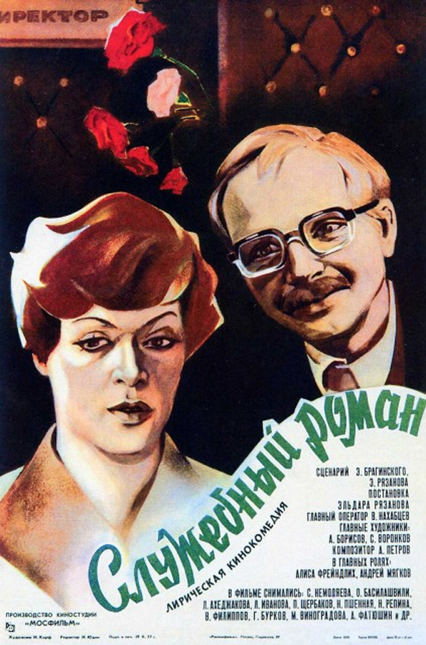
SLUŽEBNÍ ROMÁN (1977)
Námět: podle hry Emile Braginského a Eldara Rjazanová. Příběh lásky ředitelky mymry (baba, stará rašple) a skromného statistika.
Scénář: Emil Braginskij, Eldar Rjazanov
Kamera: Vladimir Nachabcev
Hudba: Andrej Petrov
Hrají: Alisa Frejndlichová, Andrej Mjagkov, Světlana Němoljajevová, Oleg Basilašvili, Lija Achedžakovová, Ljudmila Ivanovová, Pjotr Ščerbakov, Nelli Pšennaja, Naděžda Rěpinová, Viktor Filippov, Alik Děnisov, Goša Zaranko.

Slide 17
UŽITEČNÉ ODKAZY
Film:
https://cinema.mosfilm.ru/films/34315/
Další odkazy:
https://www.youtube.com/watch?v=9UcaVUPteIA
https://www.youtube.com/watch?v=xL0KUlq7Ylc

Slide 18
OTÁZKY
1. Charakteristika filmu
2. Charakteristika hlavních hrdinů
3. Zobrazení Moskvy.
4. Sovětské reálie ve filmu.
5. Osobní dojem: např. které scény byly moc vtipné nebo naopak nudné, co se líbilo/nelíbilo z různých hledisek.

